Slide 1

Banco de Dados 1
Rafael Roque
Equipe:
Alexsandro Matias
Equipe 08
SisAcad

Slide 2
Agenda
Introdução
Minimundo
MER
DDL
DML
Arquitetura
UI (telas)
Códigos
Dificuldades e Lições Aprendidas
Conclusão

Slide 3
Introdução
O sistema funciona como forma de gerenciamento e busca dos dados de alunos, notas, professores, disciplinas(componentes curriculares), matrizes de uma instituição de ensino de cursos técnicos e superiores.

Slide 4
Agenda
Introdução
Minimundo
MER
DDL
DML
Arquitetura
UI (telas)
Códigos
Dificuldades e Lições Aprendidas
Conclusão

Slide 5
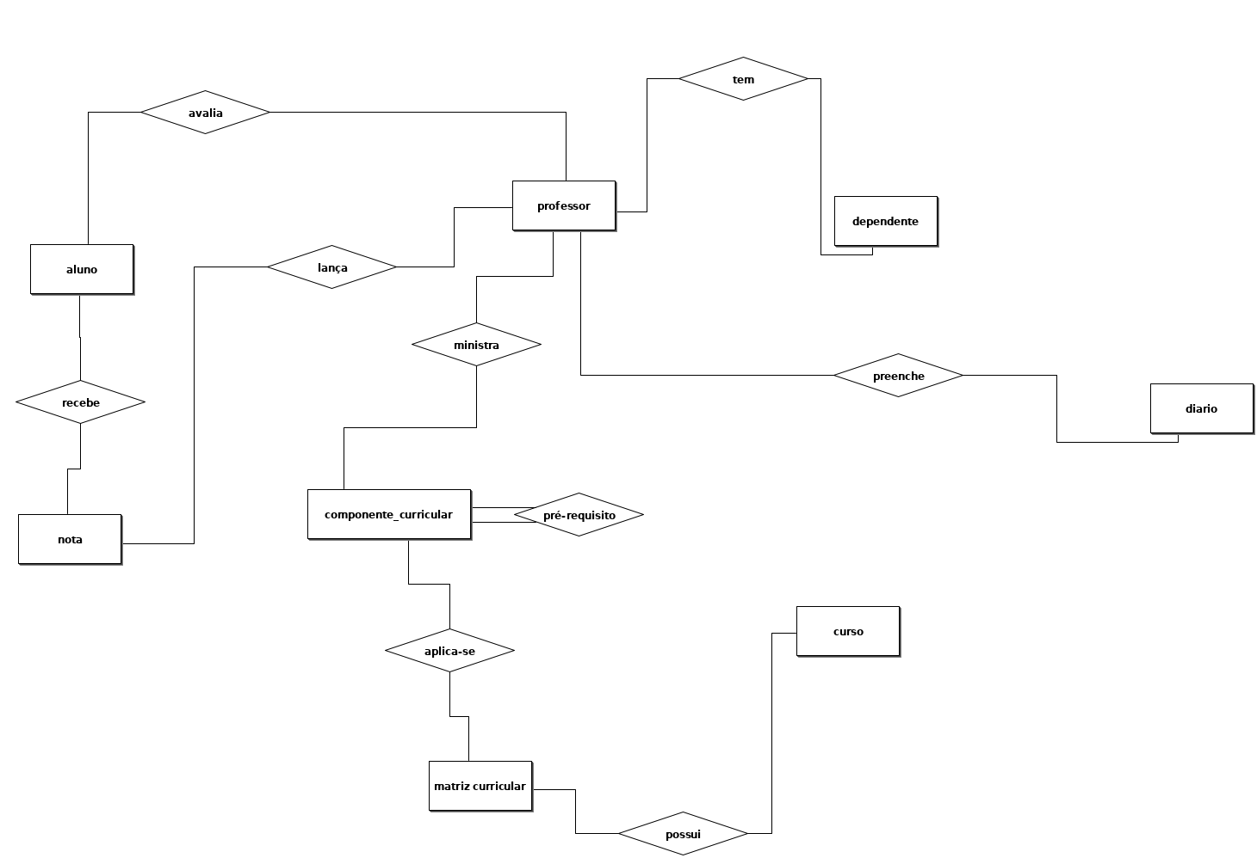
SisAcad |

Slide 6
Agenda
Introdução
Minimundo
MER
DDL
DML
Arquitetura
UI (telas)
Códigos
Dificuldades e Lições Aprendidas
Conclusão

Slide 7
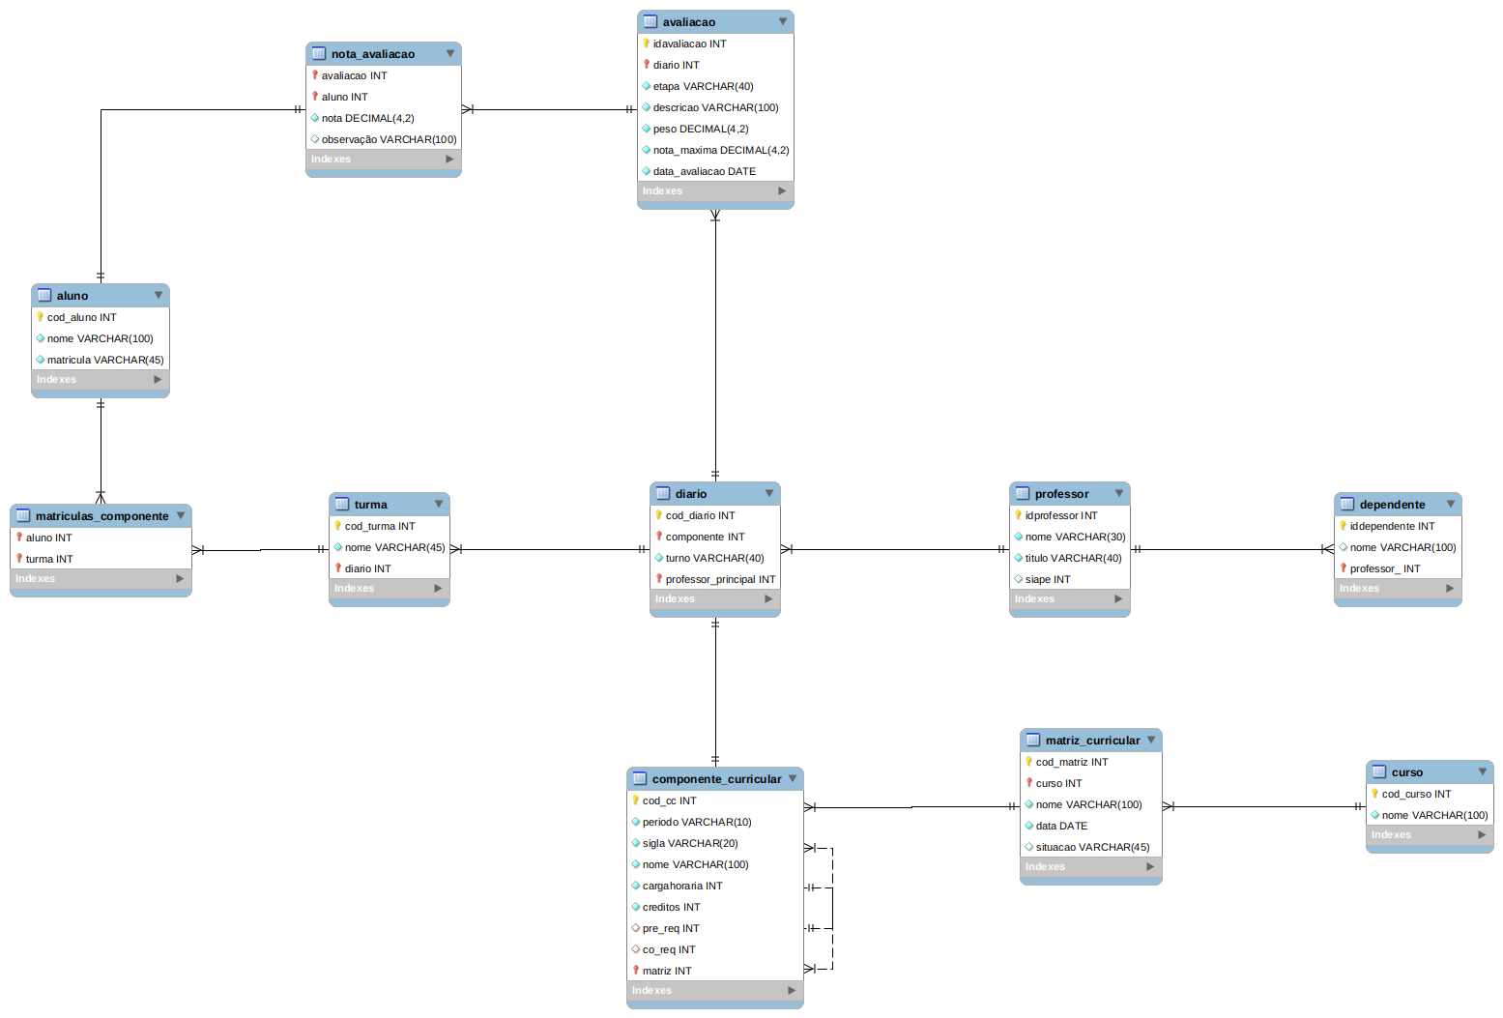
SisAcad | Administrador

Slide 8
Agenda
Introdução
Minimundo
MER
DDL
DML
Arquitetura
UI (telas)
Códigos
Dificuldades e Lições Aprendidas
Conclusão

Slide 9
DDL – dependente
CREATE TABLE `dependente`
(
`iddependente` int(11) NOT NULL AUTO_INCREMENT,
`nome` varchar(100) DEFAULT NULL,
`professor_` int(11) NOT NULL,
PRIMARY KEY (`iddependente`,`professor_`),
CONSTRAINT `fk_dependente_professor1` FOREIGN KEY (`professor_`) REFERENCES `professor` (`idprofessor`)
)

Slide 10
DDL – professor
CREATE TABLE `professor` (
`idprofessor` int(11) NOT NULL AUTO_INCREMENT,
`nome` varchar(30) NOT NULL,
`titulo` varchar(40) NOT NULL,
`siape` int(11) DEFAULT NULL,
PRIMARY KEY (`idprofessor`)
)

Slide 11
Agenda
Introdução
Minimundo
MER
DDL
DML
Arquitetura
UI (telas)
Códigos
Dificuldades e Lições Aprendidas
Conclusão

Slide 12
DML – dependente
SELECT dependente.nome as dependente, professor.nome as professor FROM dependente join professor on dependente.professor_ = professor.idprofessor;

Slide 13
DML – matriz
SELECT matriz_curricular.nome as matriz, matriz_curricular.situacao as situacao
from sisacad.matriz_curricular where situacao='em vigor';

Slide 14
Agenda
Introdução
Minimundo
MER
DDL
DML
Arquitetura
UI (telas)
Códigos
Dificuldades e Lições Aprendidas
Conclusão

Slide 15
Arquitetura
O sistema será um Banco de Dados MySQL manipulado por dois programas (scripts em Python com a importacao do módulo mysql.connector). Um para o DBA’s ou programadores (administrador.py) que irá servir para a inserção, deleção e backup do Banco de Dados. Já o outro será destinado ao usuário final como secretárias ou alunos (usuarioFinal.py).

Slide 16
Agenda
Introdução
Minimundo
MER
DDL
DML
Arquitetura
UI (telas)
Códigos
Dificuldades e Lições Aprendidas
Conclusão

Slide 17
Telas
Administrador

Slide 18
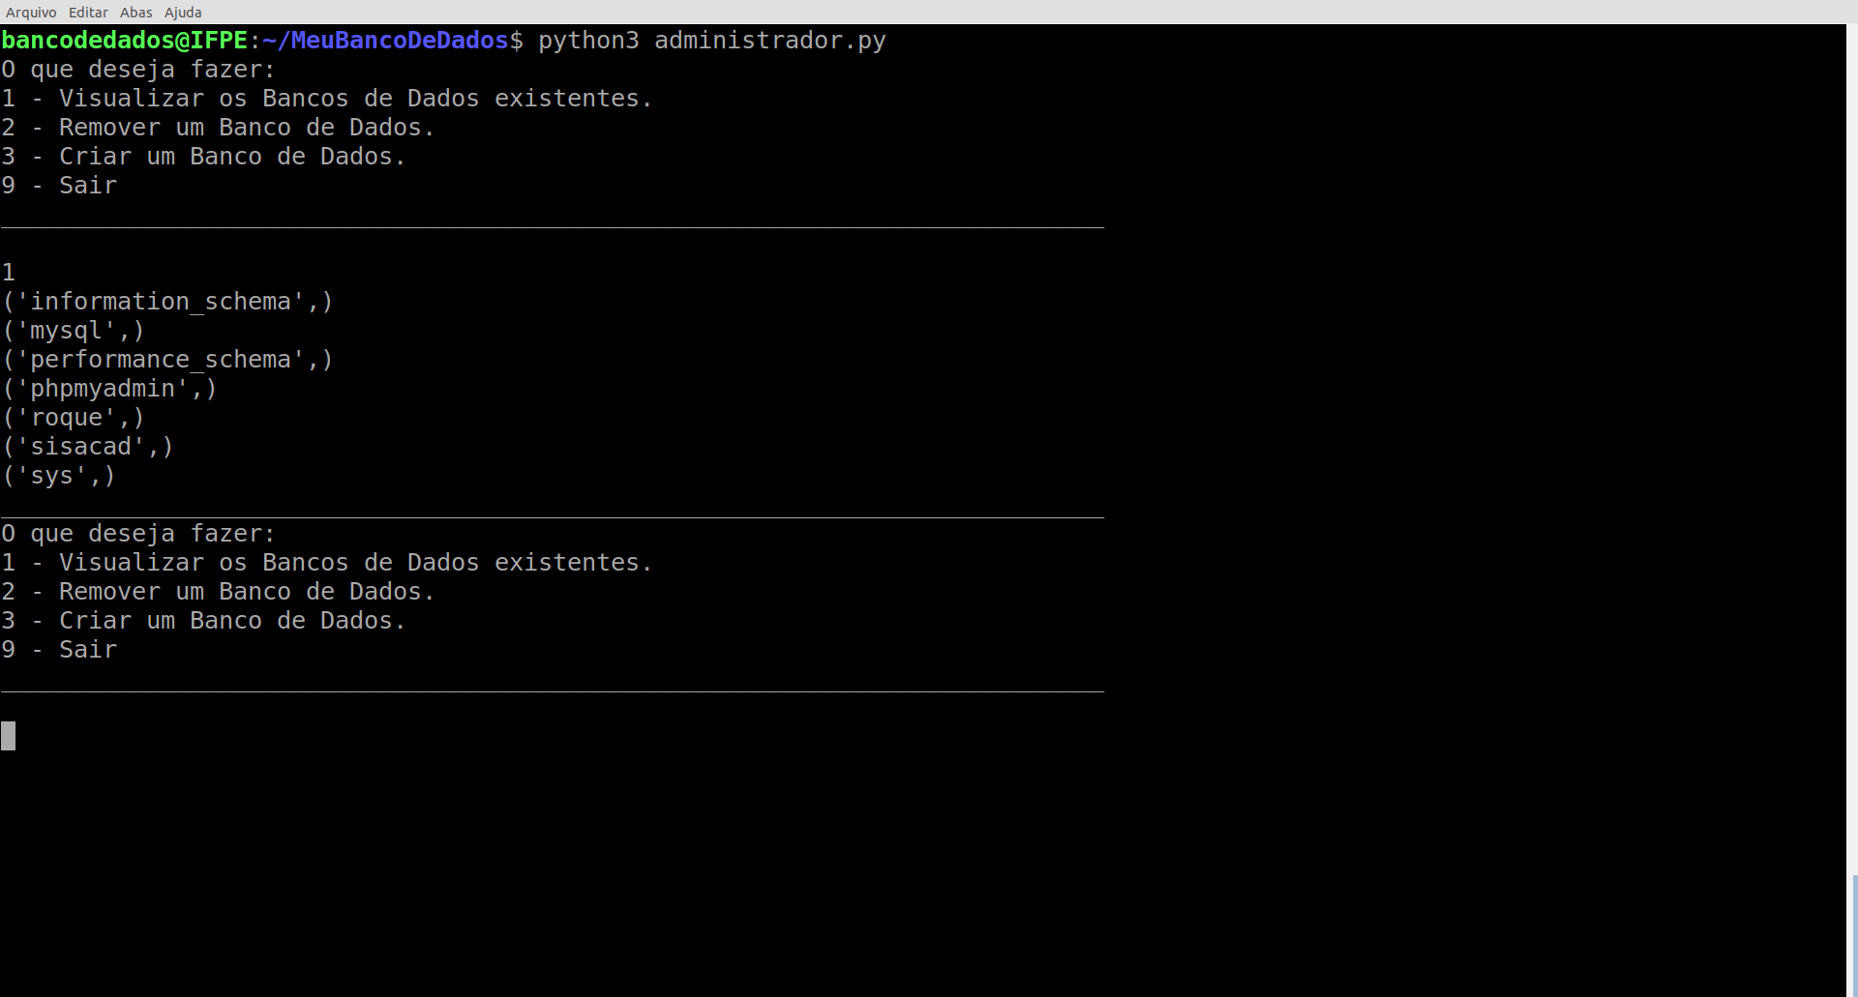
SisAcad | Administrador

Slide 19
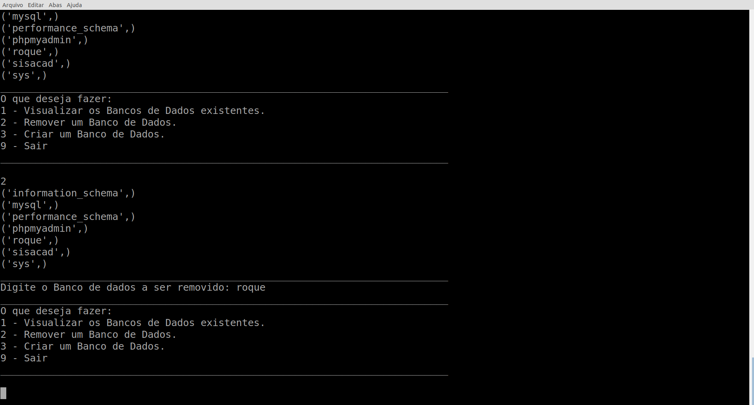
SisAcad | Administrador
Telas – administrador

Slide 20
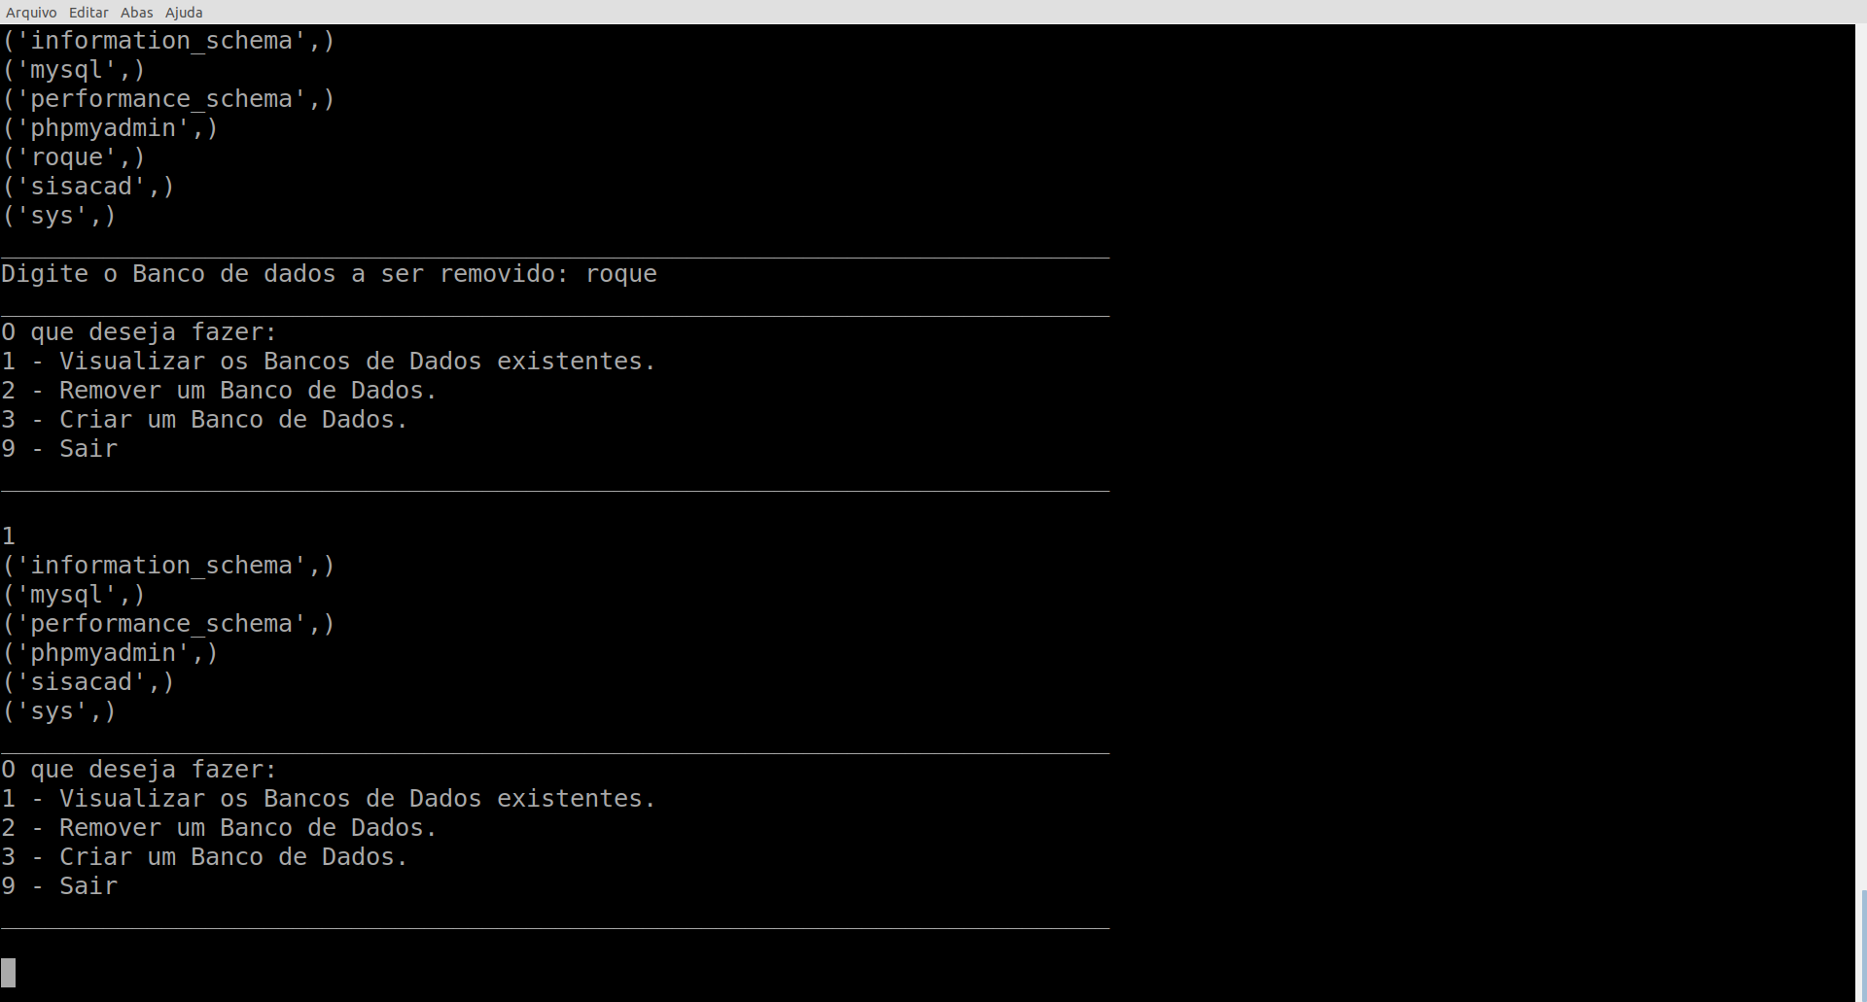
SisAcad | Usuário Final

Slide 21
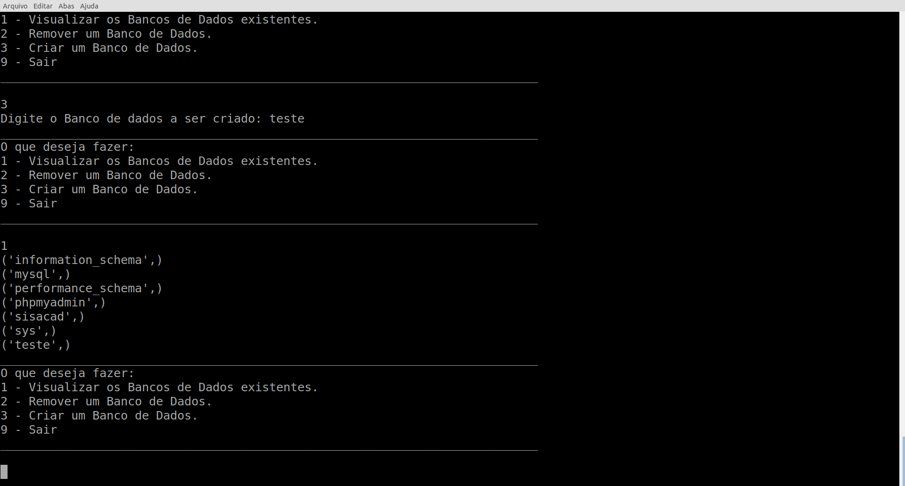
SisAcad | Usuário Final
Telas

Slide 22
Telas
Usuário Final

Slide 23
Administrador

Slide 24
Agenda
Introdução
Minimundo
MER
DDL
DML
Arquitetura
UI (telas)
Códigos
Dificuldades e Lições Aprendidas
Conclusão

Slide 25
Repositório no GitHub
https://github.com/AlexsandroMatias2017/MeuBancoDeDados

Slide 26
Agenda
Introdução
Minimundo
MER
DDL
DML
Arquitetura
UI (telas)
Códigos
Dificuldades e Lições Aprendidas
Conclusão

Slide 27
Dificuldades e Lições Aprendidas
O esforço colocado no projeto, representado por vários commits e retornos, com o objetivo de integrar uma linguagem de programação ao Banco de Dados MySQL foi alcançado.

Slide 28
Agenda
Introdução
Minimundo
MER
DDL
DML
Arquitetura
UI (telas)
Códigos
Dificuldades e Lições Aprendidas
Conclusão

Slide 29
Conclusão
O esforço colocado no projeto, representado por vários commits e retornos, com o objetivo de integrar uma linguagem de programação ao Banco de Dados MySQL foi alcançado.

